Slide 1


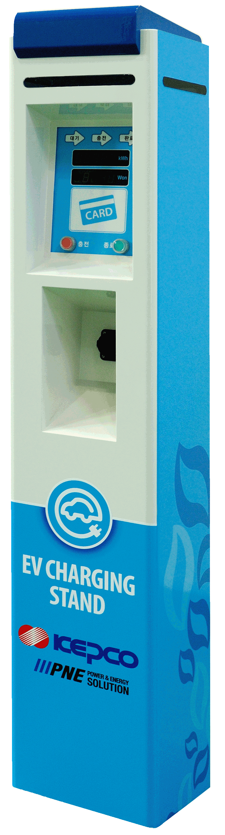

라피다스 R 기능추가 내용
2020. 04. 16

Slide 2
Rapidas-R V4.0.0
- 전압 전류 교정기능 추가
- 일, 주 단위 재부팅 기능 추가
SOC Low Fault Flag 추가 (Fault Code315 )
- High Temperature Fault Flag 추가 (Fault Code 305)

Slide 3
- 전압 전류 교정기능

Slide 4
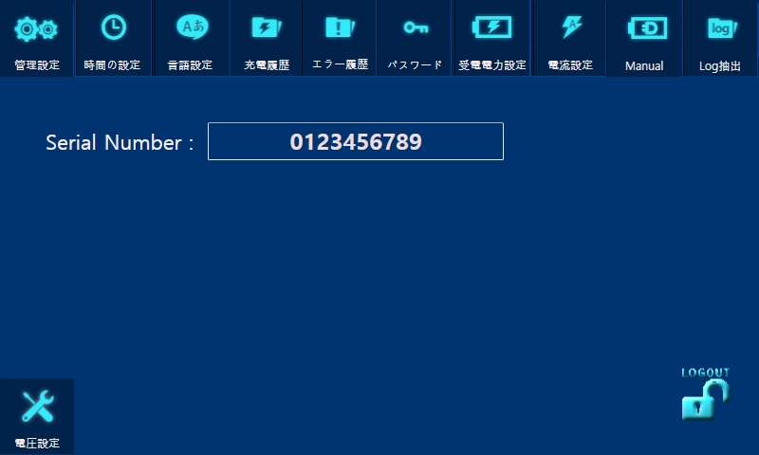
*1
전압설정(임시로 지정) 메뉴 아이콘 추가
해당 부분을 터치 하면 설정화면으로 이동함

Slide 5
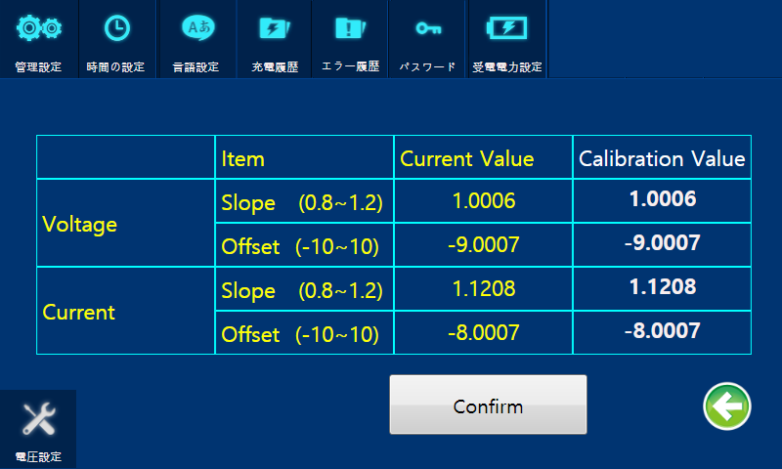
*2
DSP -> SBC 수신되는 값

Slide 6
*3
교정값 키패드 입력 후 Confirm 버튼을 누르면
SBC -> DSP 교정값 전송

Slide 7
- 일, 주 단위 재부팅

Slide 8
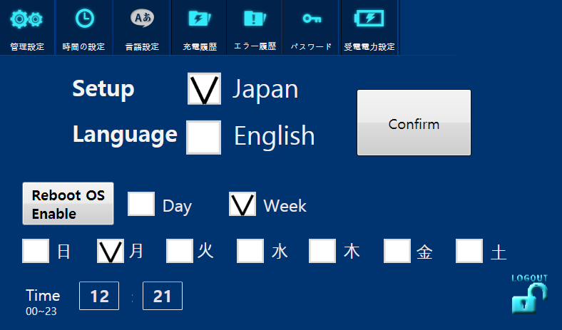
*1
기존 레이아웃 문제로 버튼 변경

Slide 9
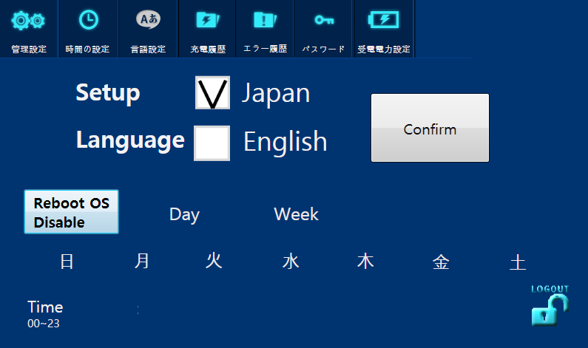
*2
재부팅 Enable/Disable 버튼
Disable시 입력할 수있는 요일 체크 및 시간설정이 사라짐
Disable 클릭 후 Confirm 클릭하면 재부팅 기능이 해지됨
Enable 클릭 후 Confirm 클릭하면 재부팅 기능이 활성화됨

Slide 10

*3
일 단위 재부팅을 원하면 해당요일에 체크
시간설정은 선택한 요일에 동일적용
Confirm 클릭 후 시스템 재부팅

Slide 11
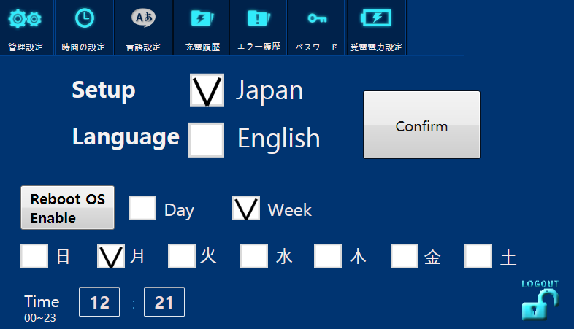
*4
주 단위로 변경시에는 Week체크 및 Confirm 클릭 후
시스템 재부팅

Slide 12
*1
High Temperature Fault Flag 추가
HTW Fault Code 305
SOC Low Fault Flag 추가
SLF Fault Code315
CAN ID : 0x203
Data Length : 8 byte
 | Bit 7 | Bit 6 | Bit 5 | Bit 4 | Bit 3 | Bit 2 | Bit 1 | Bit 0
Data #0 | HCCW | HDCW | CHVW | CLVW | CVIW | HTW | LTW | R
Data #1 | R | R | SHW | SLW | PVDW | R | HCPW | HDPW
Data #2 | HCCF | HDCF | CHVF | CLVF | CVIF | HTF | LTF | ICLF
Data #3 | R | R | R | PCF | PVDF | R | HCPF | HDPF
Data #4 | R | R | SHF | SLF | R | HMCS | LMCS | PCS
Data #5 | R | R | R | R | BS
Data #6 | R | R | R | R | R | R | R | BDE
Data #7 | R | R | R | R | R | R | BH

Slide 13
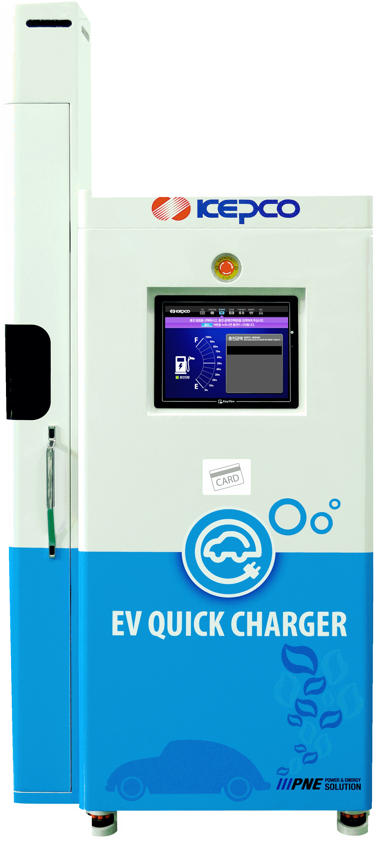
Thank You

